Slide 1
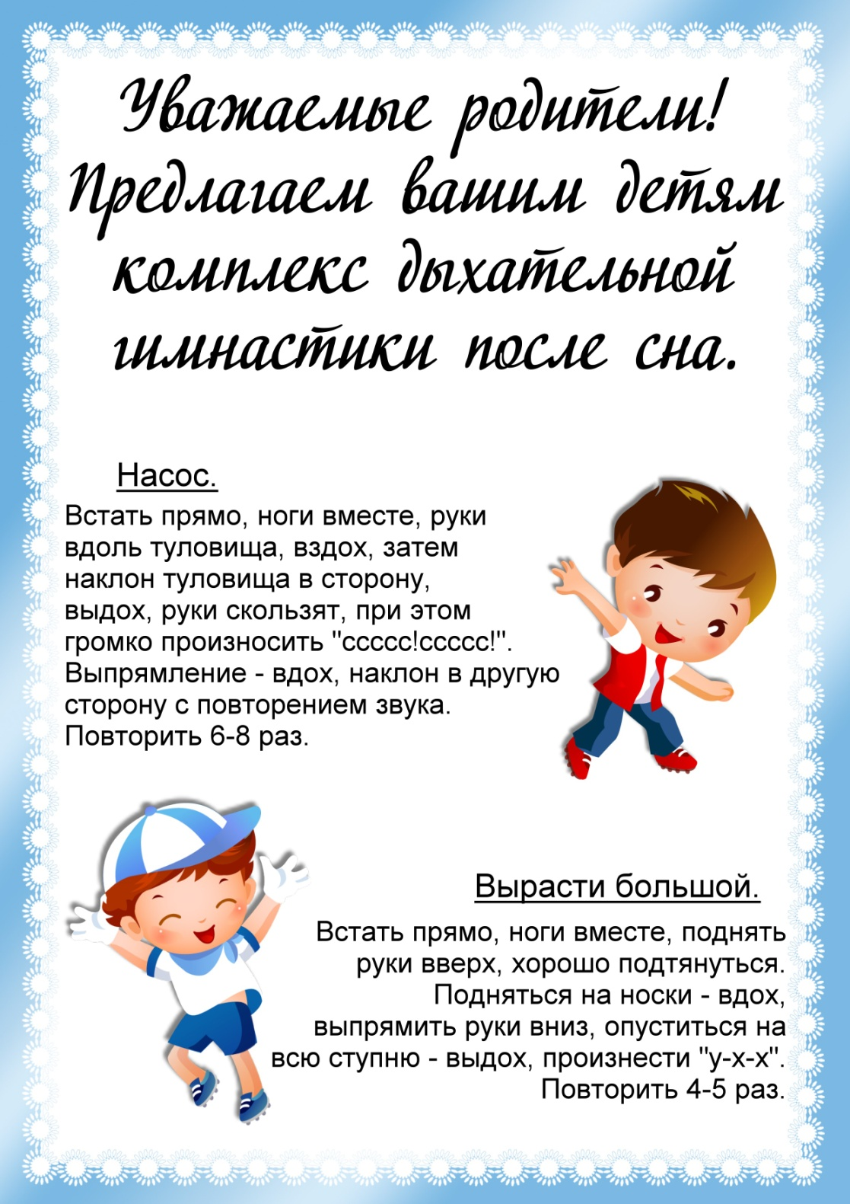

Slide 2
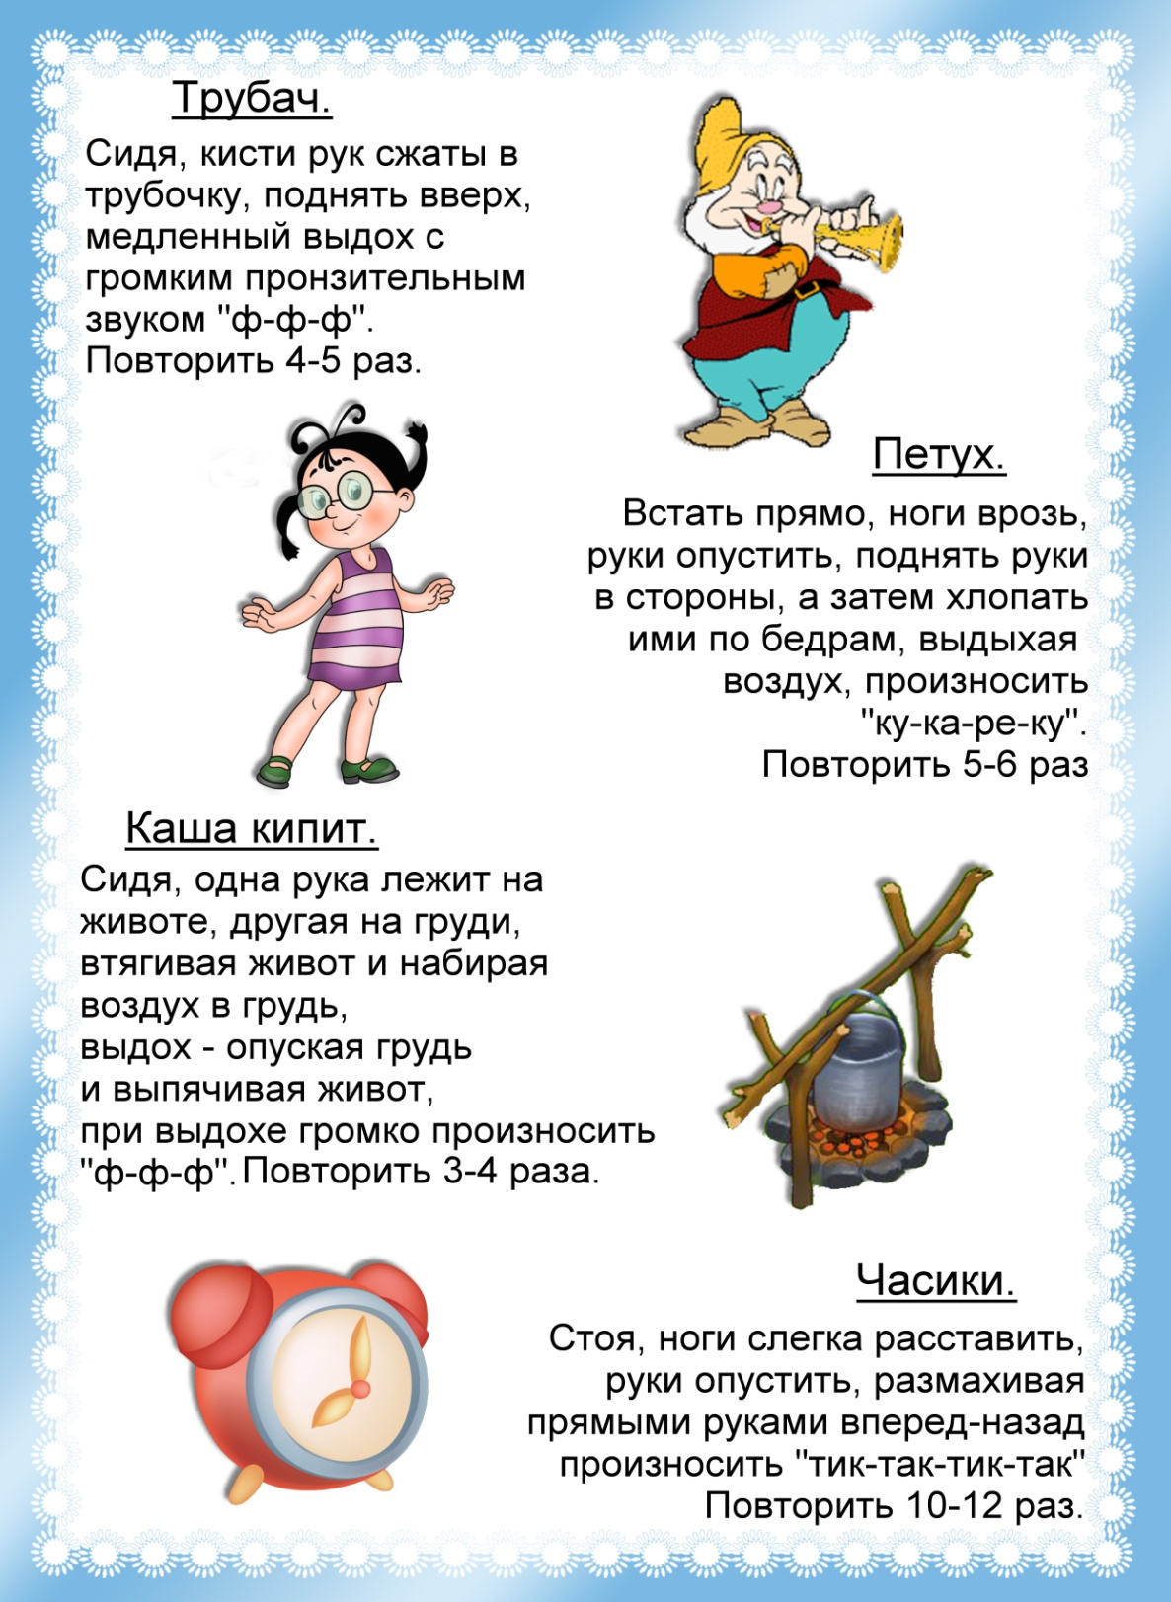

Slide 3
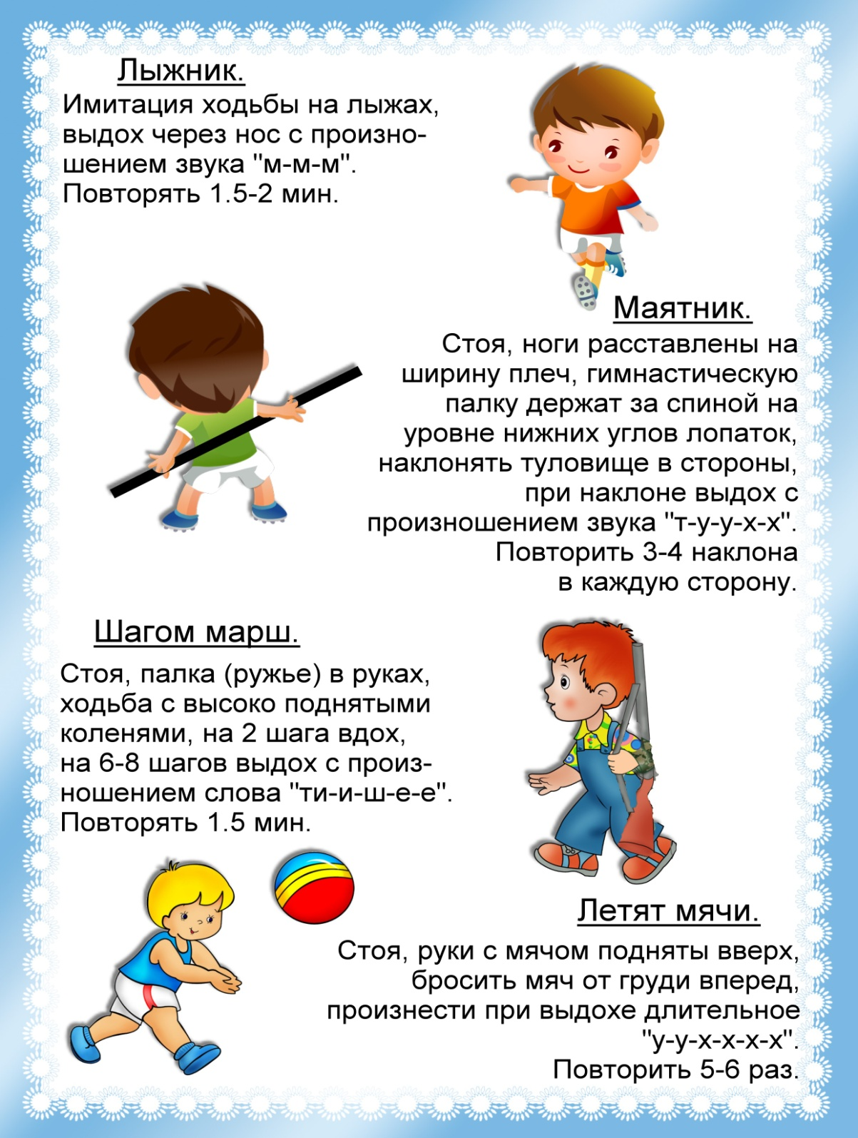

Slide 4
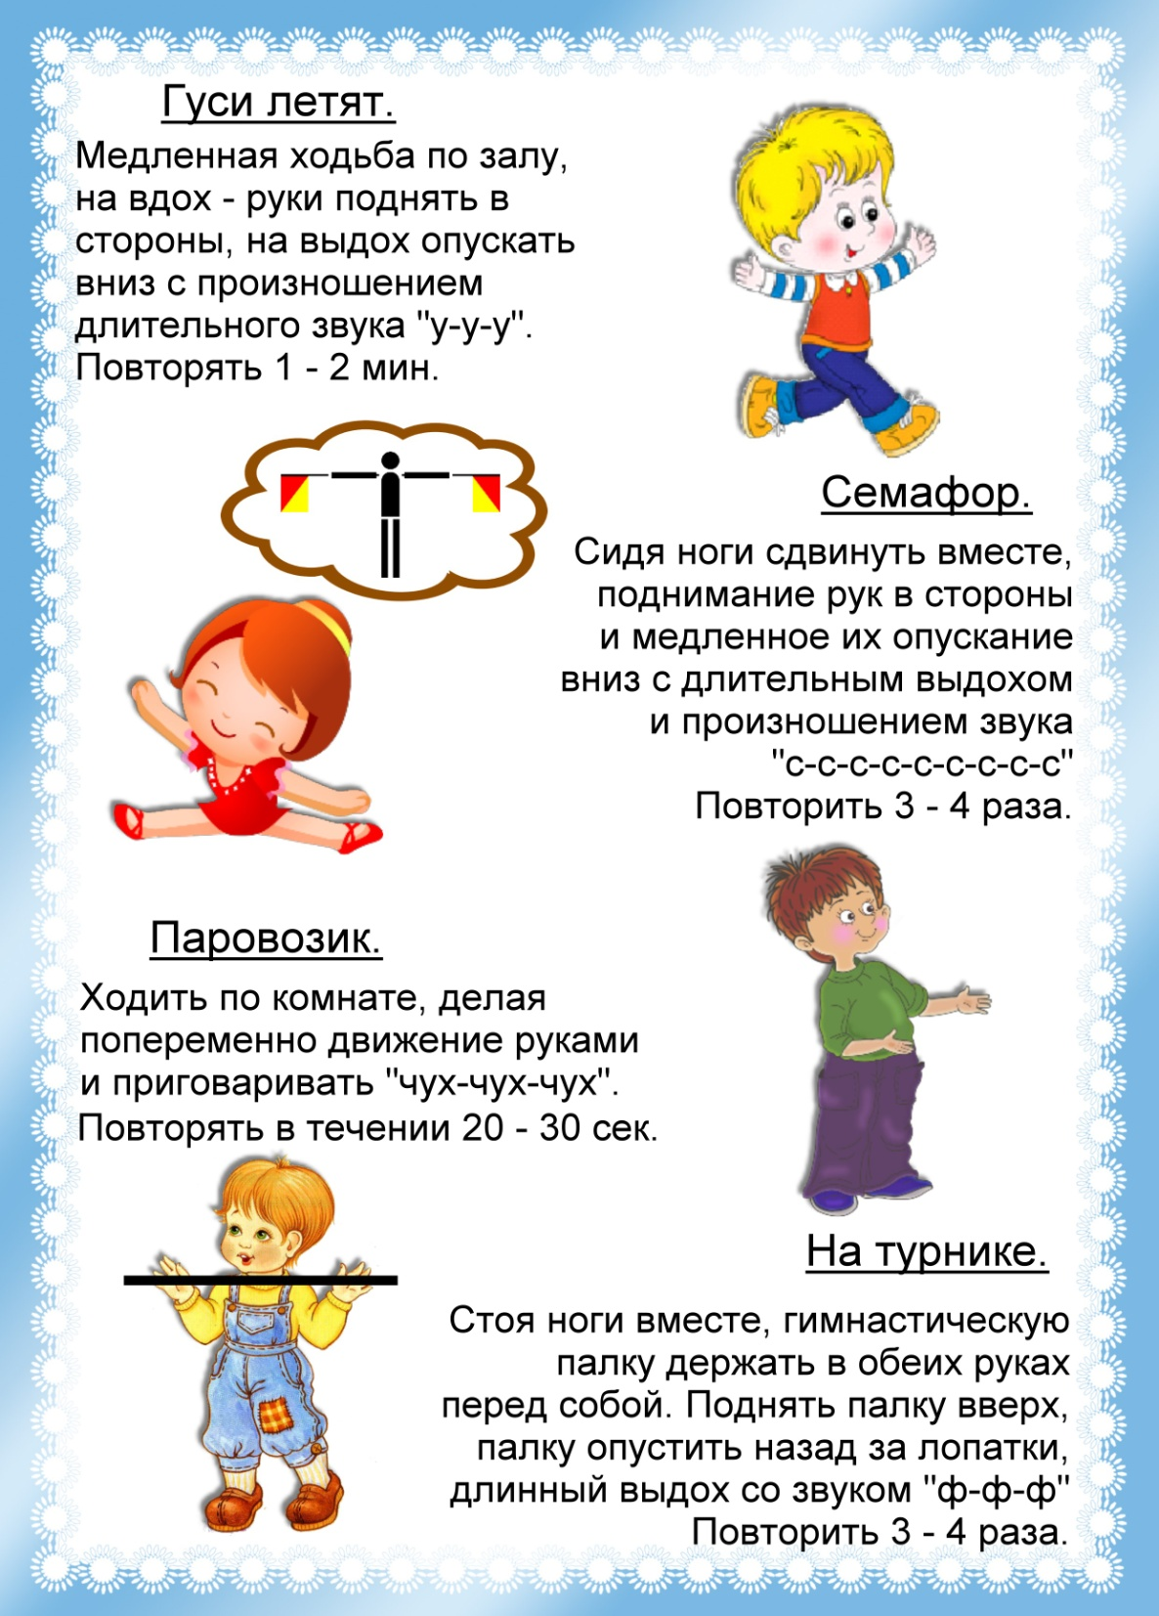

Slide 5
Комплекс дыхательной гимнастики
Почему нужна дыхательная гимнастика?
«Дыхательная система ребенка устроена природой чрезвычайно сложно и мудро. Главная задача родителей – сохранить ее здоровой».
Дыхательные упражнения способствуют насыщению кислородом каждой клеточки организма. Умение управлять дыханием способствует умению управлять собой.
Кроме того, правильное дыхание стимулирует работу сердца, головного мозга и нервной системы, избавляет человека от многих болезней, улучшает пищеварение (прежде чем пища будет переварена и усвоена, она должна поглотить кислород из крови и окислиться).
Медленный выдох помогает расслабиться, успокоиться, справиться с волнением и раздражительностью.
Кроме того, дыхательные упражнения просто необходимы детям, довольно часто болеющим простудными заболеваниями, бронхитами, а также выздоравливающим после воспаления лёгких или страдающим бронхиальной астмой.
Дыхательная гимнастика прекрасно дополняет любое лечение (медикаментозное, гомеопатическое, физиотерапевтическое), развивает ещё несовершенную дыхательную систему ребёнка и укрепляет защитные силы организма.

